Slide 1


Slide 2
“Por isso, vos digo: não andeis ansiosos pela vossa vida, quanto ao que haveis de comer ou beber; nem pelo vosso corpo, quanto ao que haveis de vestir.
Não é a vida mais do que o alimento, e o corpo, mais do que as vestes?
Observai as aves do céu; não semeiam, não colhem, nem ajuntam em celeiros; contudo vosso Pai celeste as sustenta.
Porventura, não valeis vós muito mais do que as aves?” Mateus 6: 25,26.

Slide 3

Uma das grandes dificuldades do ser humano é o sábio gerenciamento da vida.
Envolve o nosso dia a dia em todos os seus aspectos.
Porém, um dos pontos de maiores dificuldades é o aspecto financeiro; prova disso é o crescente número de literaturas e palestras na mídia sobre este assunto.

Slide 4
Desequilíbrio financeiro tem sido uma realidade na vida de milhões de pessoas, inclusive em nosso meio.
Não pensemos que, como cristãos, estamos imunes a esta deficiência.
Até porque, a questão financeira envolve aspectos importantíssimos da vida, como relacionamento conjugal, familiar, saúde, amizade, trabalho e, sobretudo, o espiritual.

Slide 5
Vivemos em uma sociedade marcada pelo consumismo desenfreado, onde as pessoas são atraídas pelas propagandas e impulsionadas ao consumo, não tanto pelas reais necessidades, mas principalmente pelo desejo dos olhos e pelo espírito consumista, onde muitas delas terminam se tornando verdadeiras escravas do consumismo.
Seus valores parecem inverter, e não conseguem ver nenhum perigo; se endividam além da capacidade de honrar os compromissos.

Slide 6

O TEMPO

Slide 7
Falando sobre o gerenciamento da vida, alguns pontos precisam ser considerados, além do aspecto financeiro; o tempo, por exemplo, se não for bem gerenciado, perde-se até o mais importante, que é a comunhão com Deus.
O tempo é um bem precioso que Deus nos outorgou, a fim de que seja usado com sabedoria, visando a Sua glória.

Slide 8
Não é fácil em meio a tanta correria, em que se vive no mundo atual, onde todos lutam pelos seus sonhos, objetivos, e manutenção da família, parar um pouco para meditar e ouvir a voz de Deus.
Requer disciplina, vontade e o poder do Alto para acima de qualquer outra coisa, tirar tempo para o Senhor.

Slide 9
Nesta correria também não se pode esquecer a necessidade de se ter tempo para a família. Esposo e esposa precisam ter tempo para dialogar entre si e com os filhos.
Em muitas situações depois de um dia de trabalho, o esposo chega em casa e em lugar de sentar com a família para dialogar, senta diante da televisão e, não demora, o corpo exausto pede a cama.

Slide 10
Assim passa o dia sem buscar a Deus e sem tempo para a família.
Nesta rotina, não demora muito, o inimigo levará este lar ao fracasso espiritual, conjugal e familiar.

Slide 11
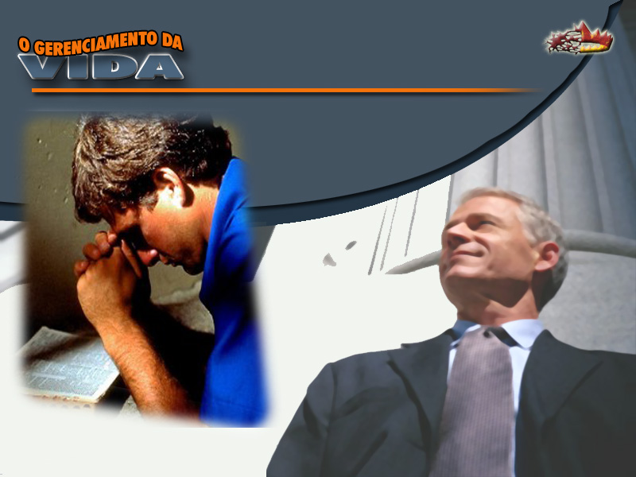
Peçamos ao Senhor sabedoria para gerenciar o nosso tempo de tal forma que, a nossa prioridade cada dia, seja ouvir a Deus, abrir o nosso coração ao Senhor antes de qualquer atividade e fazer com que a nossa família cresça em Cristo Jesus.

Slide 12


Slide 13
A falta de domínio próprio em relação ao consumo, tem levado milhões de pessoas ao endividamento, às vezes até provocada por compras supérfluas e desnecessárias.
A Palavra de Deus nos adverte: “A ninguém fiqueis devendo coisa alguma, exceto o amor com que vos ameis uns aos outros...” Romanos 13: 8.

Slide 14
Quantos filhos de Deus não conseguem dominar o impulso consumista, se envolvem em dívidas, comprometem seu nome, seu caráter e desonram o nome de Deus, de quem somos representantes.
É lamentável quando o nome de um cristão é colocado nestes cadastros de inadimplência, como SPC ou SERASA.

Slide 15
Jamais o nome de um servo de Deus deveria constar nestas listas.
Todos, em geral, esperam integridade daqueles que professam ser cristãos.
E como é triste, quando, pela indiferença de um só, quanto a pagar suas dívidas, todos são considerados como desonestos ou indignos de confiança.

Slide 16
O Senhor nos aconselha: “Privai-vos da comida e do sono de preferência a ser culpado de reter de outros aquilo que lhes é devido.” Administração Eficaz, p.254

Slide 17
Problemas financeiros afetam diretamente o relacionamento do homem com Deus.
Como ter uma mente tranqüila, em paz, aberta à operação do Espírito Santo, quando as dívidas atormentam, tiram o sono e a paz que tanto desejamos?
É uma armadilha do inimigo para nos levar a distanciar de Deus e, infelizmente, muitos sinceros têm caído.

Slide 18
As dívidas os levam a perder a motivação espiritual.
Veja a advertência de Deus aos Seus filhos: “Não vos deveis permitir ficar embaraçado financeiramente, pois o fato de estardes com dívidas enfraquece a vossa fé e vos leva ao desânimo, e até mesmo nela pensar vos deixa quase desatinado.
Deveis reduzir vossas despesas e esforçar-vos por vencer essa deficiência de vosso caráter.” Administração Eficaz, p. 254,255.

Slide 19

Existe ainda o aspecto familiar que talvez seja um dos mais afetados na questão financeira. Raramente toda a família é envolvida na hora de gastar.
Mas quando as dívidas superam a capacidade financeira familiar, todos sofrem as conseqüências.

Slide 20

Uma das mais dolorosas conseqüências é quando os cônjuges, não agüentando mais a situação, terminam se separando.
Pesquisas feitas por empresas especializadas já comprovaram que o descontrole financeiro ou a falta de dinheiro é uma das maiores causas de divórcio.

Slide 21
As dívidas têm também afetado a saúde de milhões de pessoas.
Úlceras, gastrites e depressão têm sido algumas das principais reações do nosso corpo a esse procedimento desonroso.
Estes e outros problemas podem ser evitados se seguirmos os conselhos do Senhor: “A ninguém fiqueis devendo coisa alguma...”

Slide 22


Slide 23
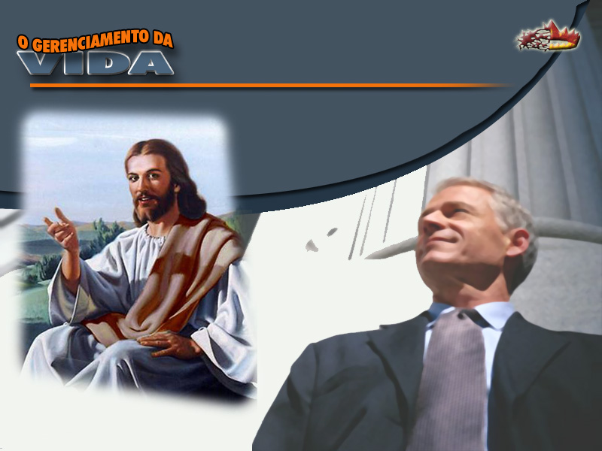
Jesus, o nosso supremo exemplo, nos ensinou uma importante lição de economia ao realizar o maravilhoso milagre da multiplicação dos cinco pães e dois peixes para alimentar uma multidão de mais de cinco mil pessoas. Após todos serem alimentados, Ele ordenou aos discípulos: “Recolhei os pedaços que sobraram para que nada se perca.” João 6: 12

Slide 24
Certamente os discípulos compreenderam o que Jesus queria lhes ensinar com este gesto.
É claro que não se pode confundir economia com mesquinhez, mas viver com equilíbrio e sabedoria é glorificar a Deus.

Slide 25
Praticar o desperdício, ou gastar os recursos em exaltação própria, atendendo apenas aos desejos e impulsos pessoais é rejeitar as orientações do Senhor e viver apenas para o eu.
Isto é egoísmo.

Slide 26


Slide 27
Muitos alimentam o falso conceito de que o problema está no fato de ganharem pouco. Não é bem assim.
A maior parte do problema não está em quanto se ganha, mas como se gasta o que se ganha.
É como disse alguém certa vez: “Saber gastar é tão importante quanto saber ganhar.” Se não tiver equilíbrio e domínio próprio para conter os impulsos consumistas, pode ganhar milhões, mas estará sempre endividado.

Slide 28
O Senhor, através do Espírito de Profecia, aconselha o Seu povo: “Decidi nunca incorrer em outro débito.
Negai-vos mil e uma coisas antes de entrar em outra dívida...
Fazei com Deus, o solene concerto de, com a Sua bênção, pagar vossas dívidas e a ninguém dever coisa alguma, ainda que tenhais de viver a pão e água.” Administração Eficaz, p.257.

Slide 29

Antes de qualquer coisa, busque a Deus; Ande com Ele; Torne-se íntimo de Deus; Peça-Lhe sabedoria.
Faça com Ele um pacto de fé, buscando-O cada madrugada, cada manhã e ajuste a sua vida com Deus e com o seu próximo. Gerenciar a vida com sabedoria é, sobretudo, entregar a Deus o controle da nossa vida e nEle confiar.

